Slide 1
Отряд детской организации «Лидер во мне!»
«Креативные таланты»
Девиз:
Идем с театром вместе
И с творческим настроем,
А главное, что вместе,
Ведь мы же дружбу строим.

Slide 2
Цель:
Формирование дивергентного и конвергентного мышлений посредством раскрытия лидерских качеств в театральной деятельности.

Slide 3
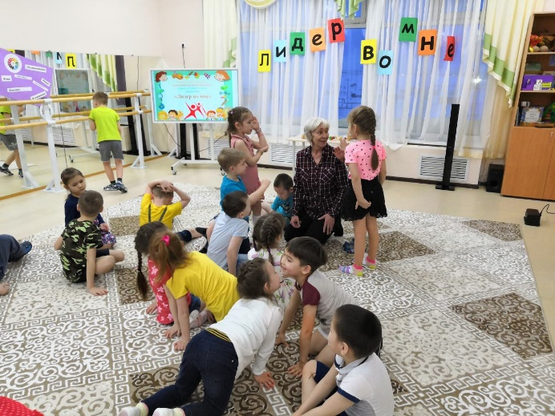
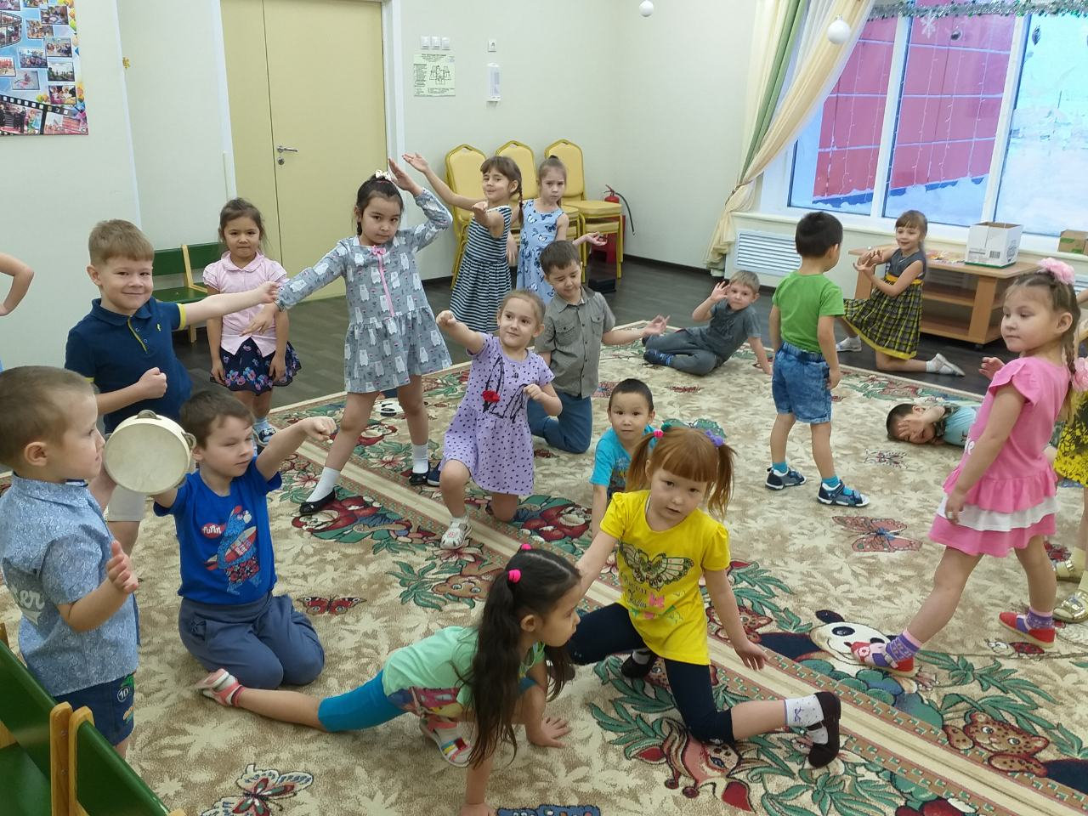
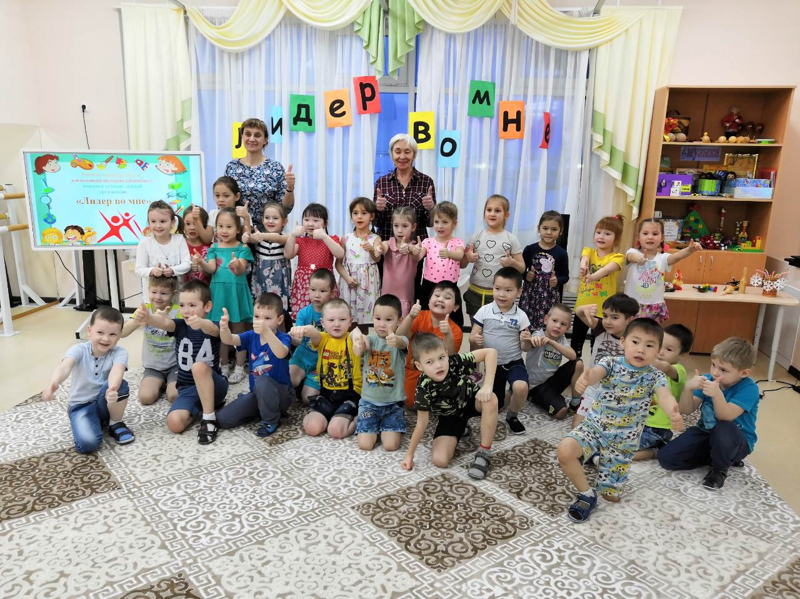
Актерский тренинг
с режиссёром Районного дома культуры Воробьевой Т.А.

Slide 4
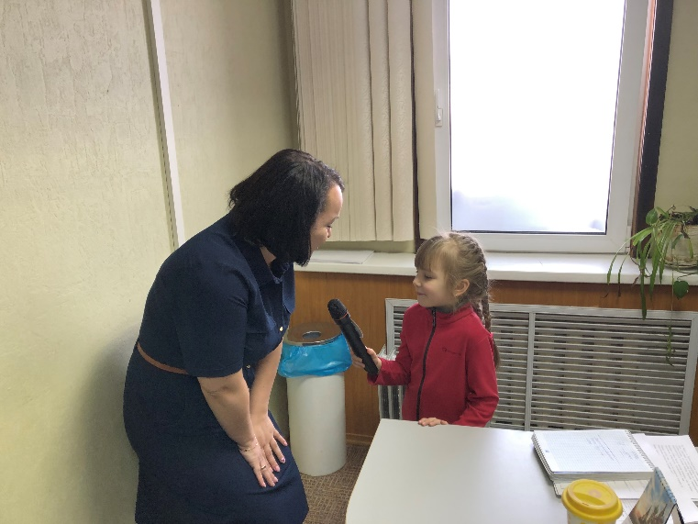
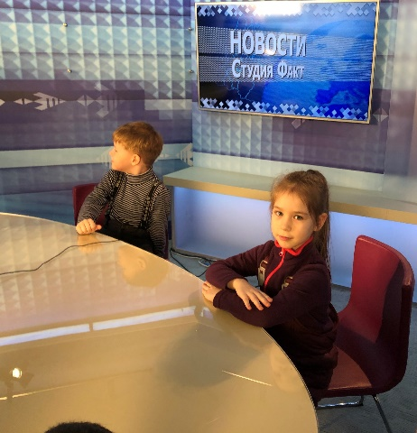
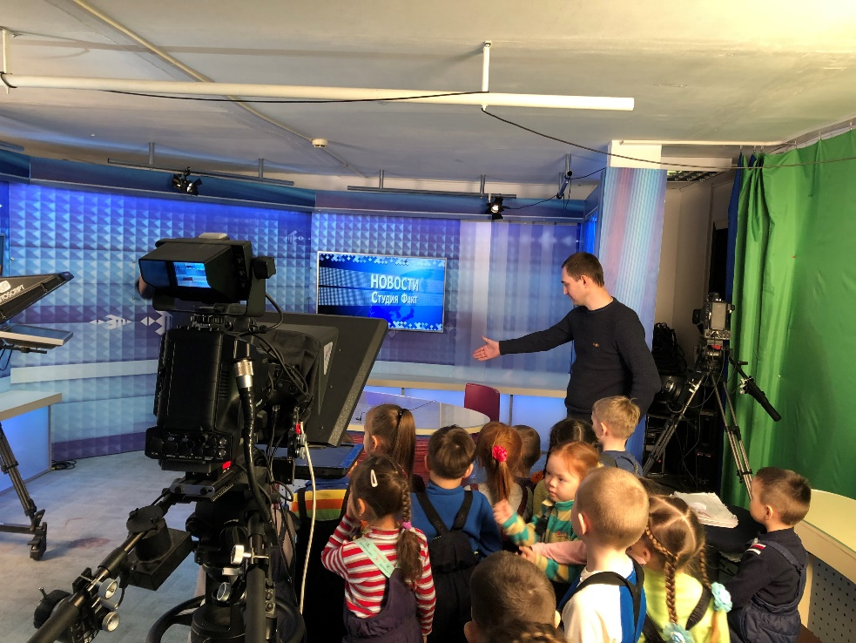
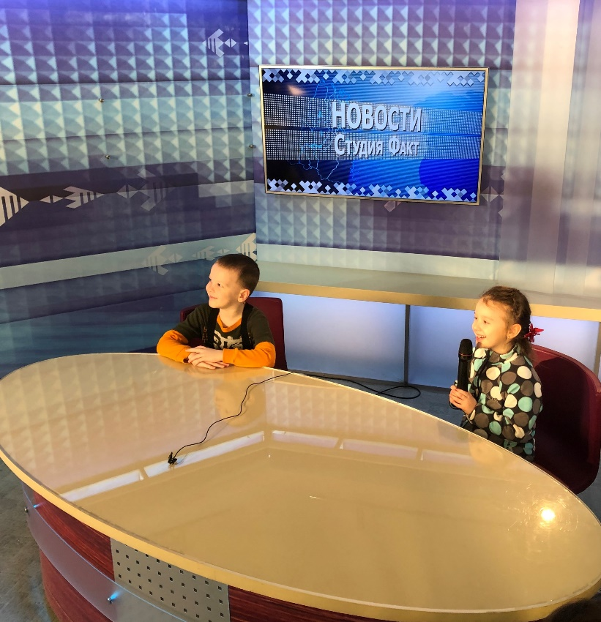
Интерактивная Экскурсия «Креативщиков»
на студии ФАКТ

Slide 5
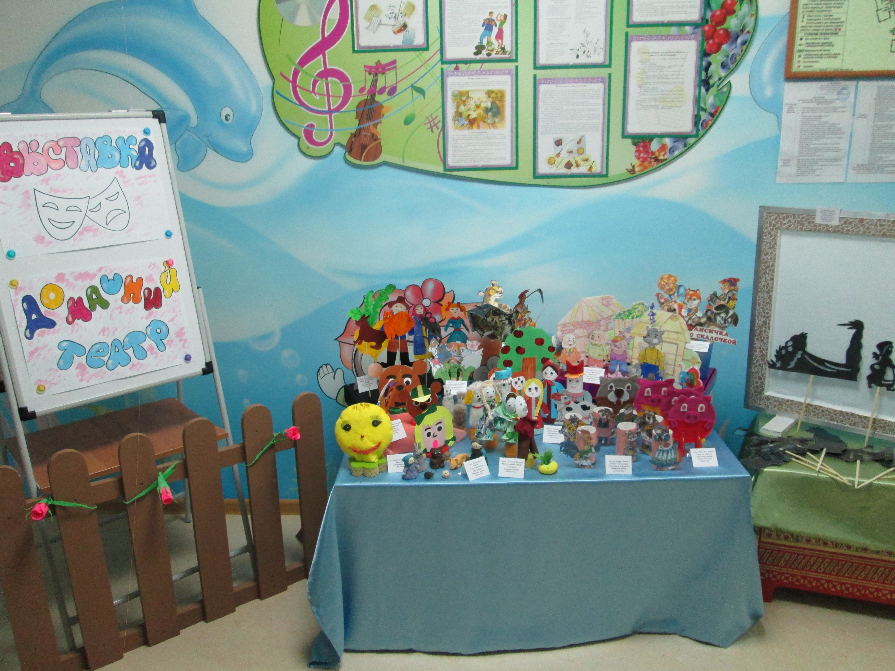
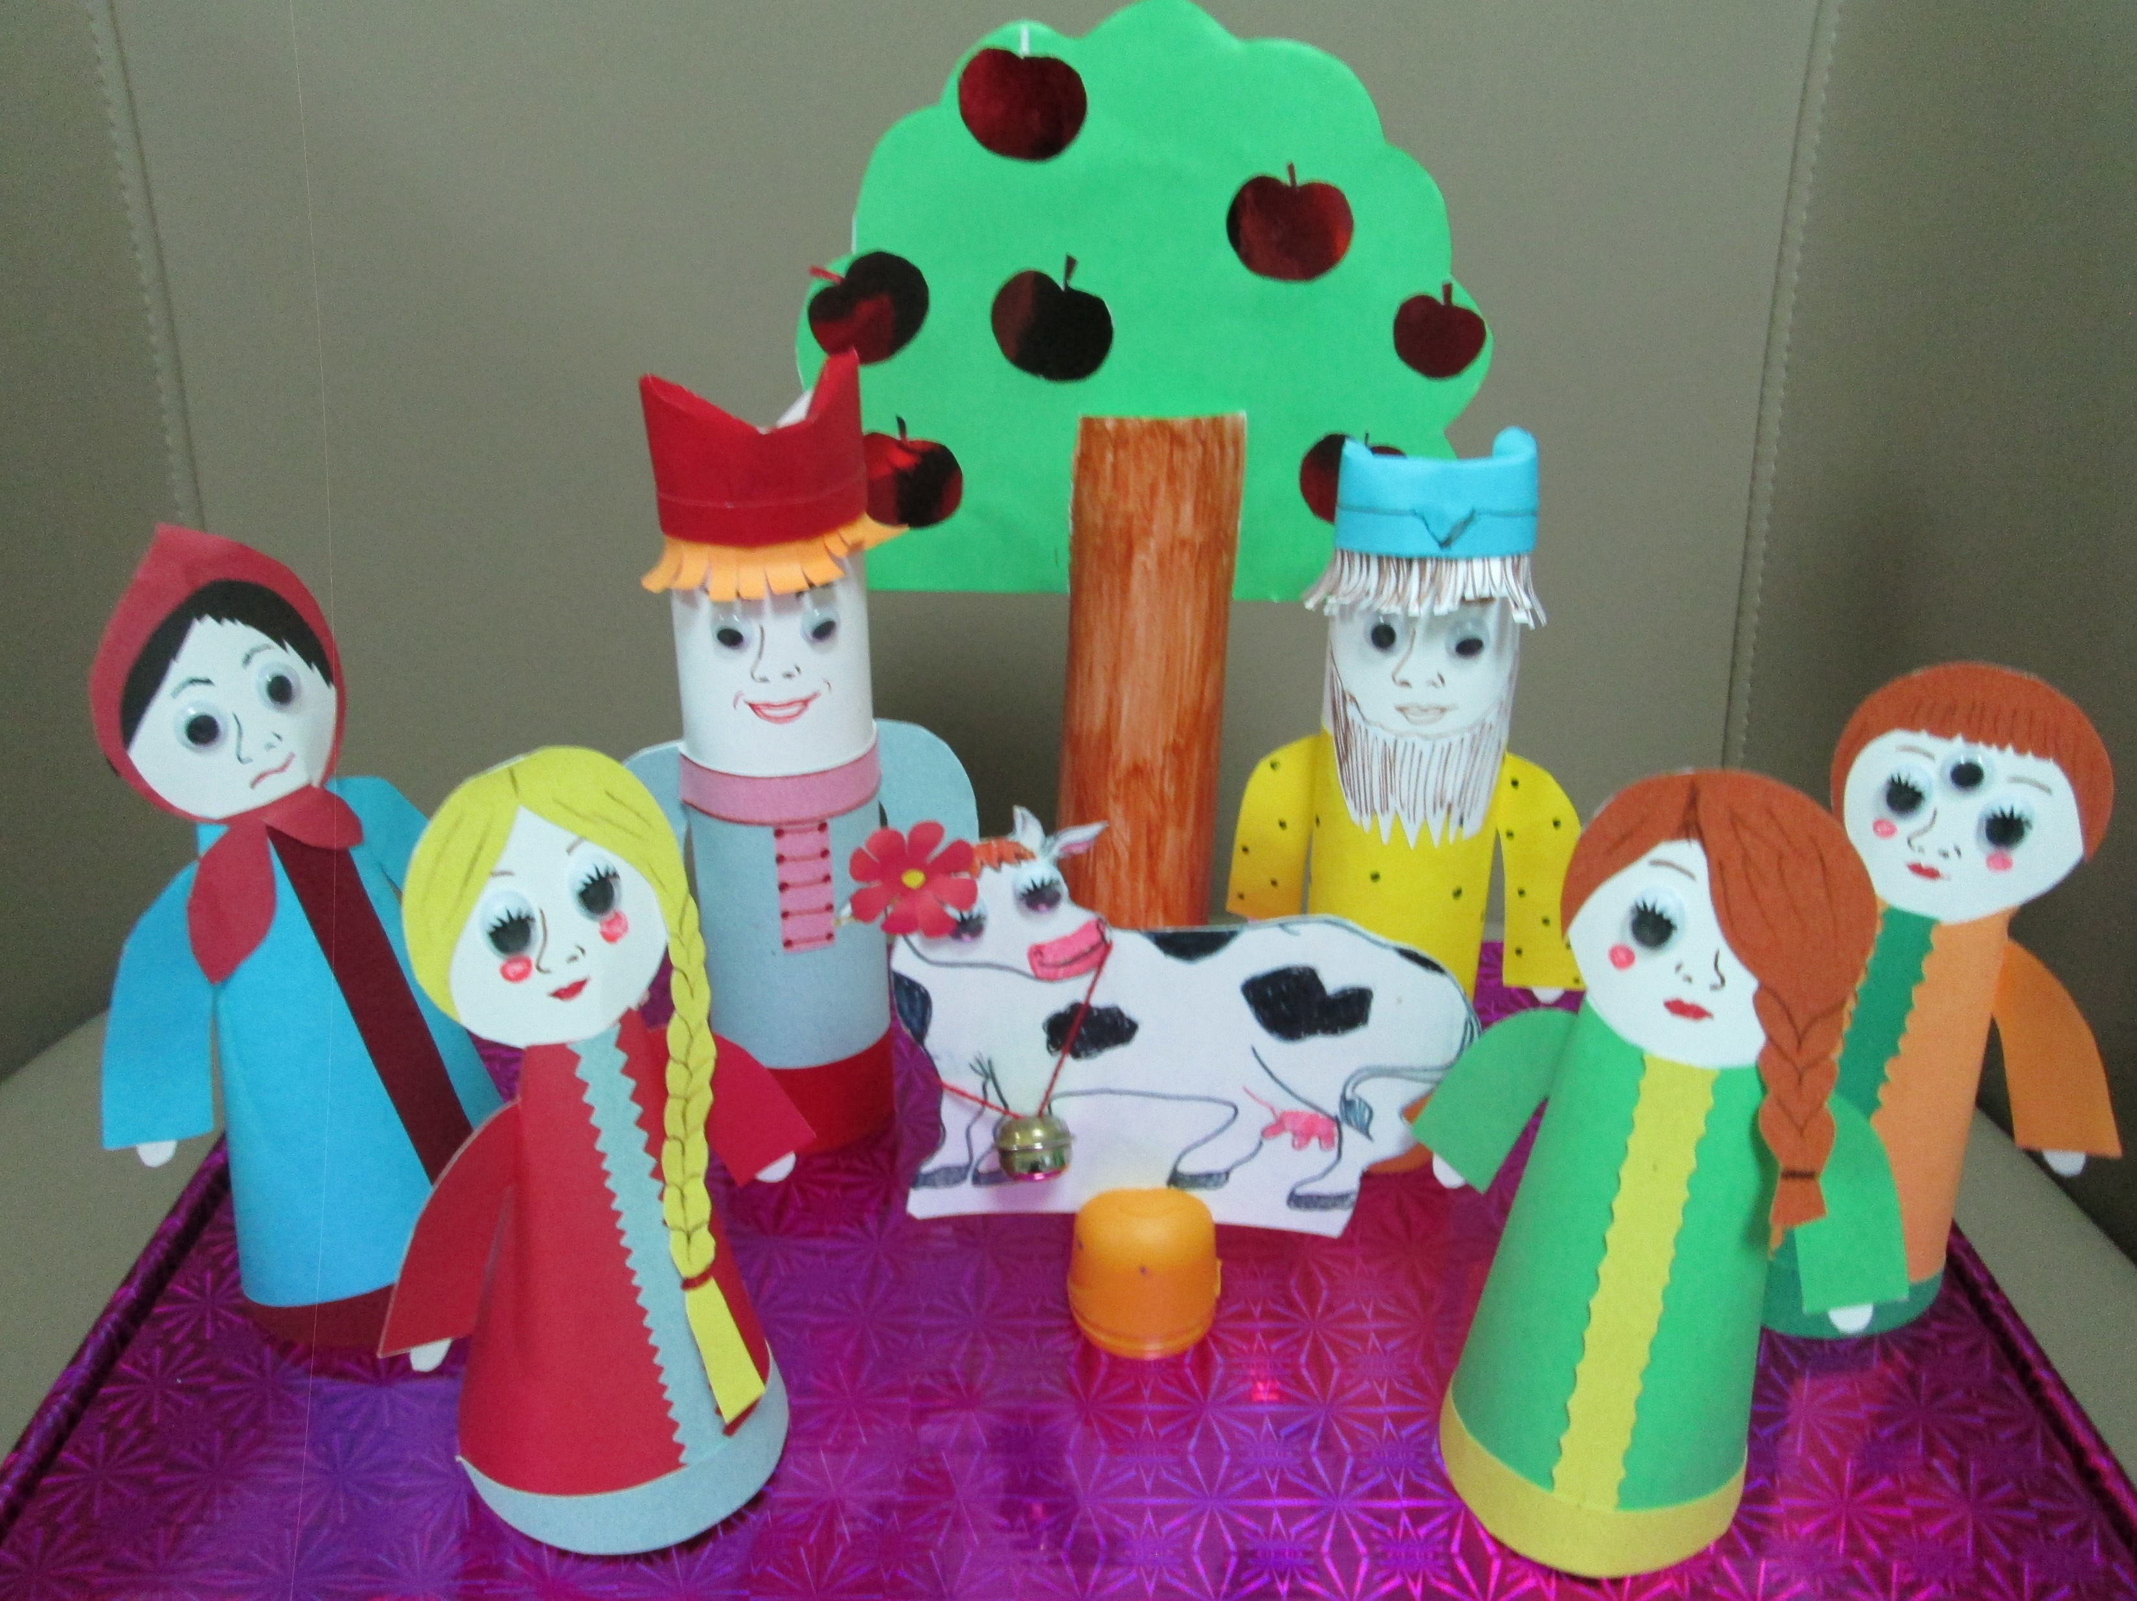
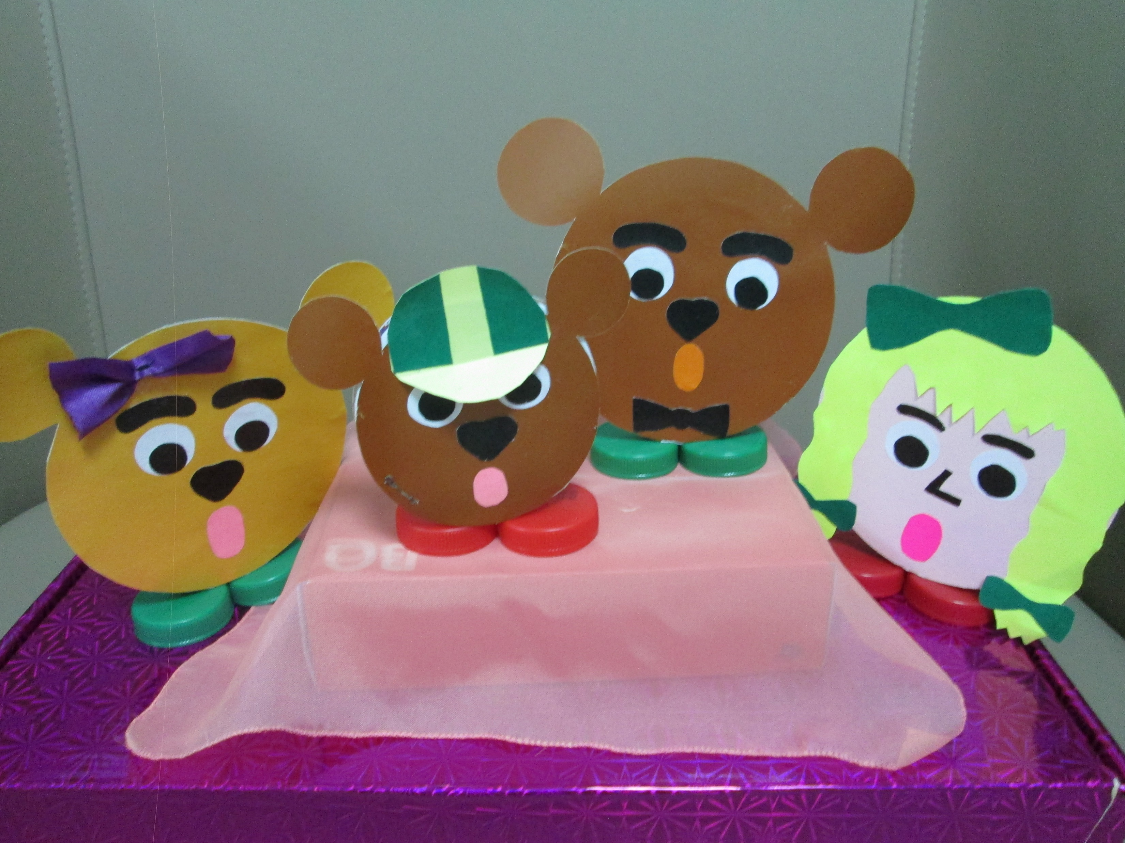
Выставка «Креативщиков»
«Домашний театр»

Slide 6
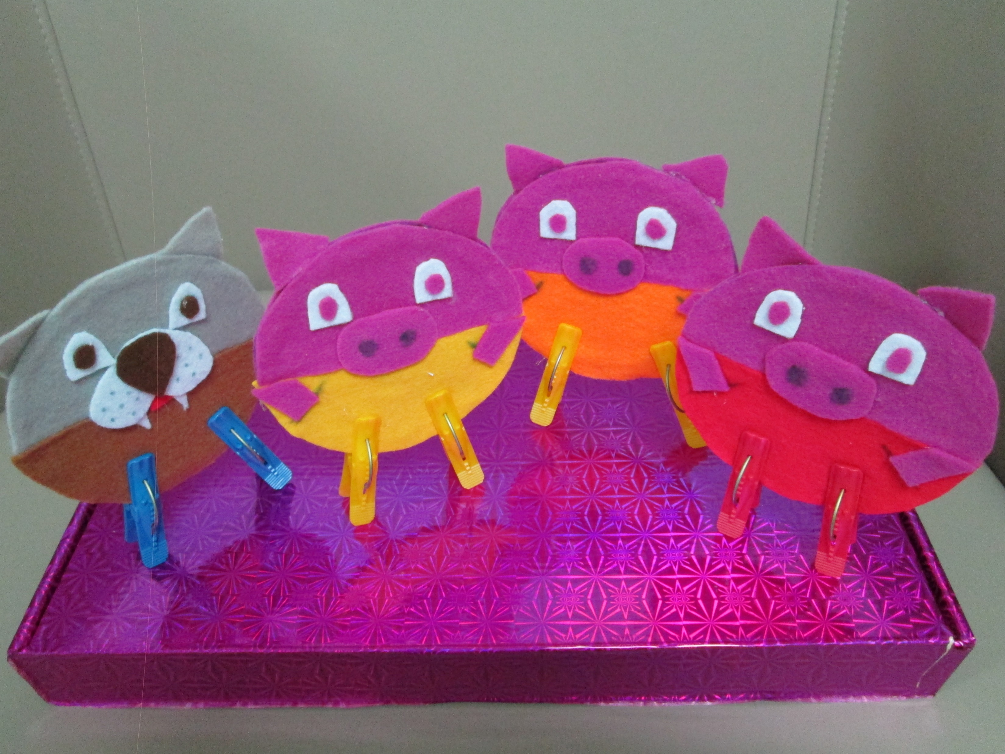
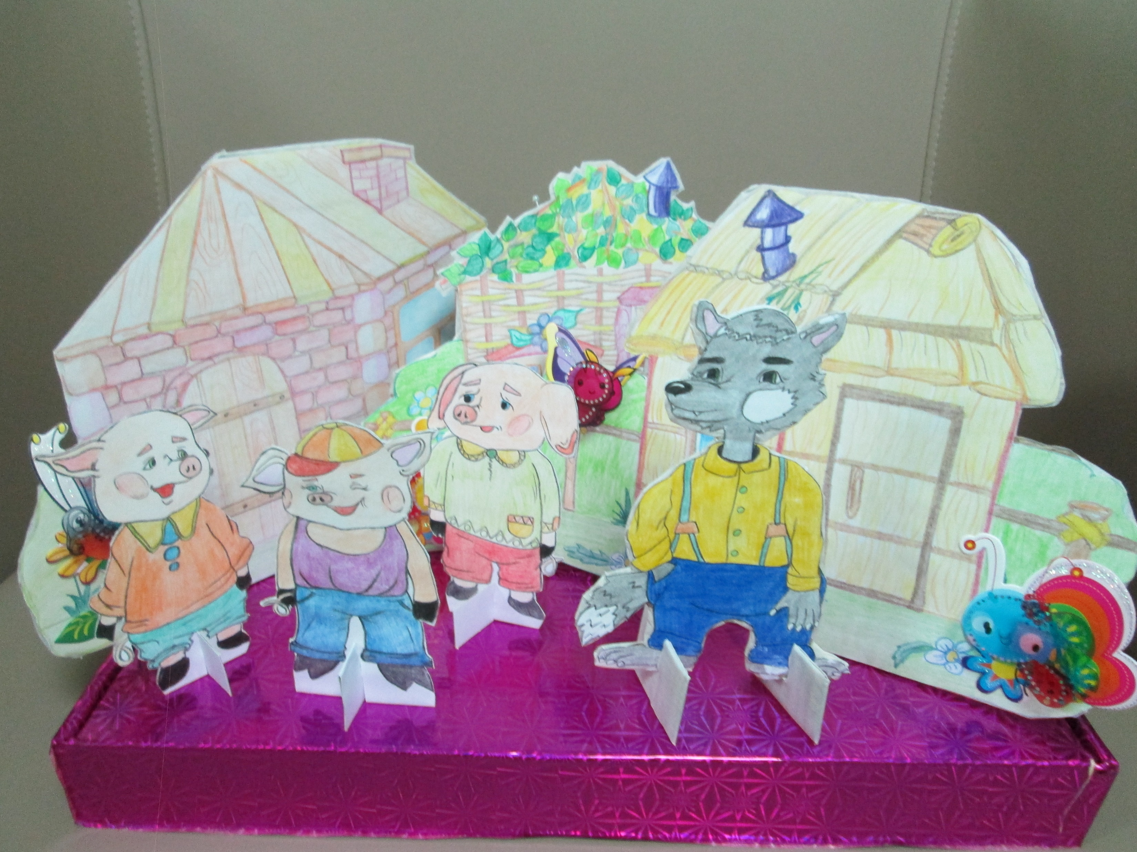
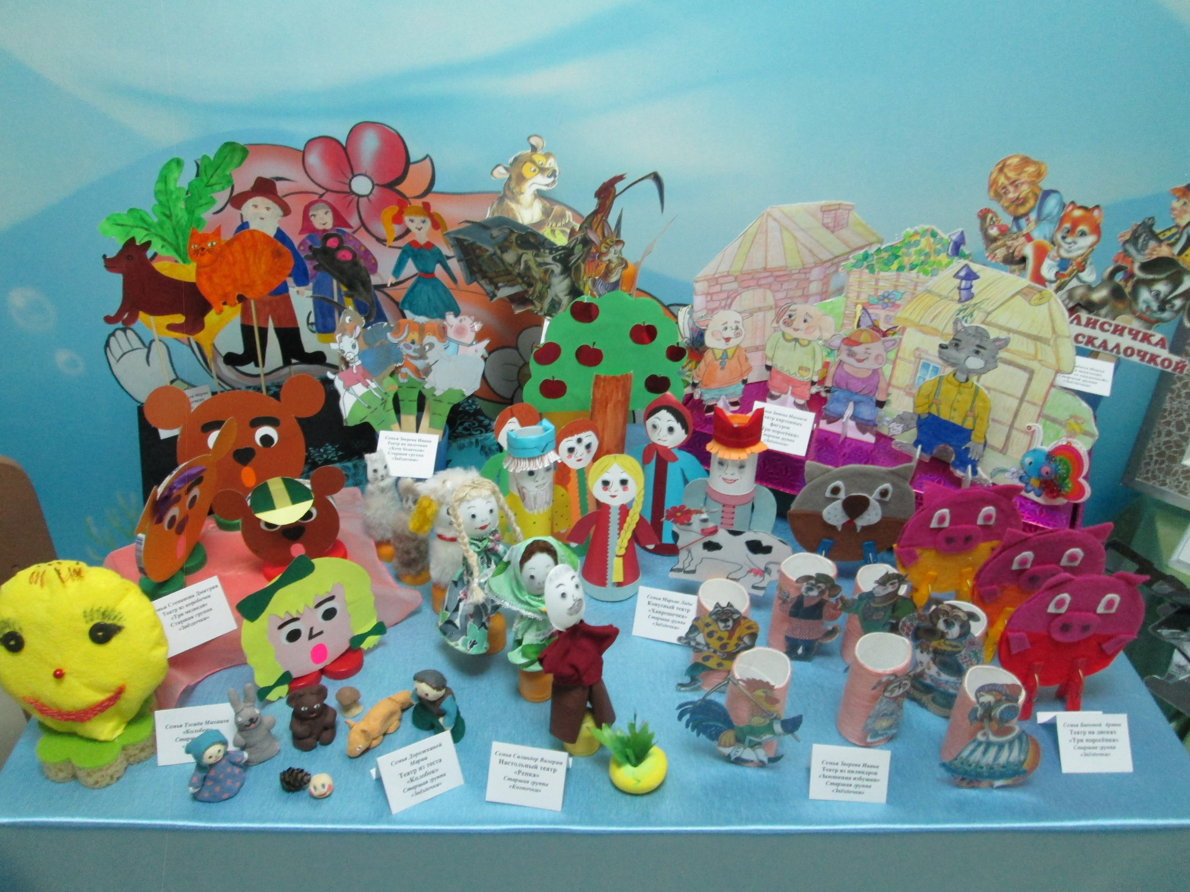
Выставка «Креативщиков»
«Домашний театр»

Slide 7
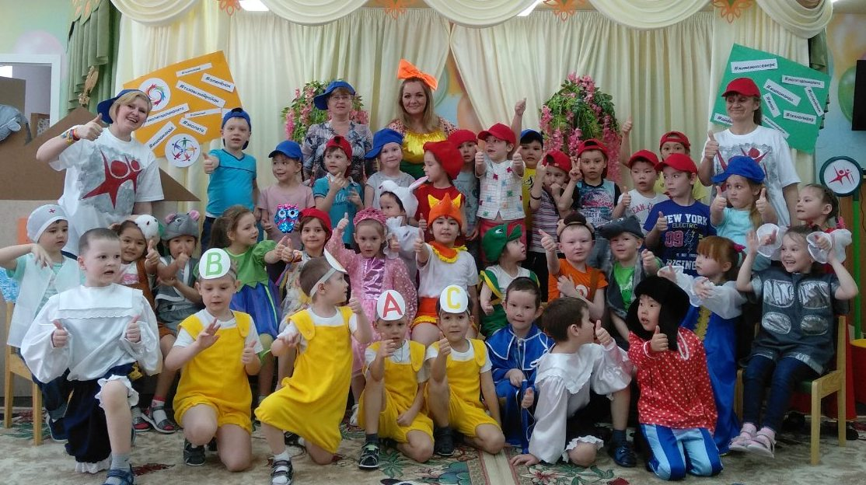
Фестиваль «Креативщиков»
«Сказочные встречи»

Slide 8
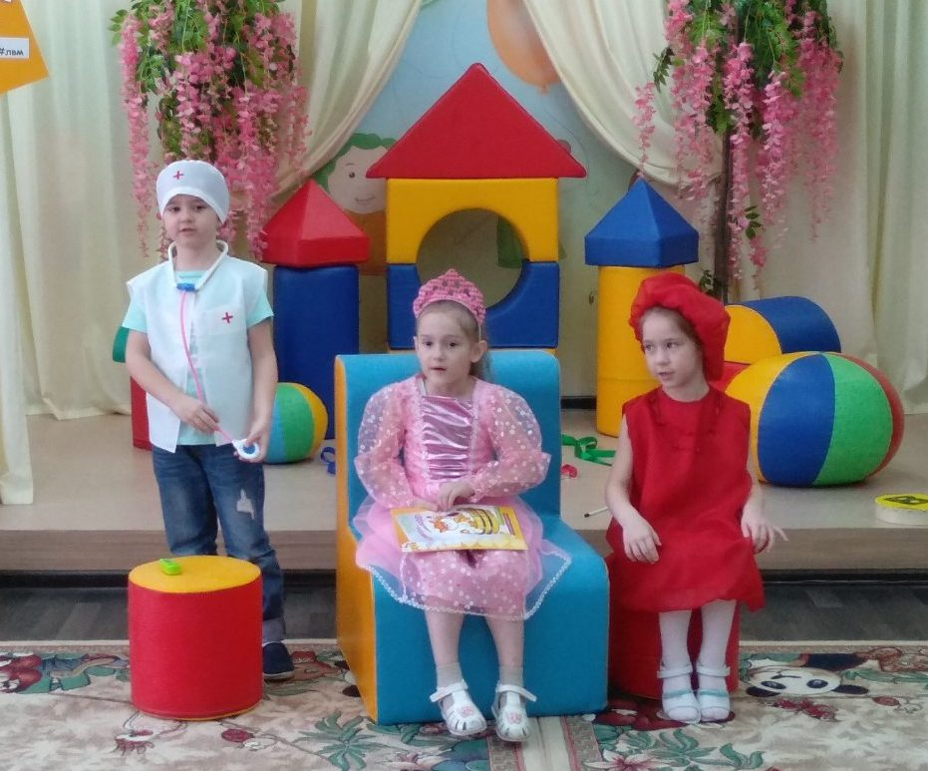
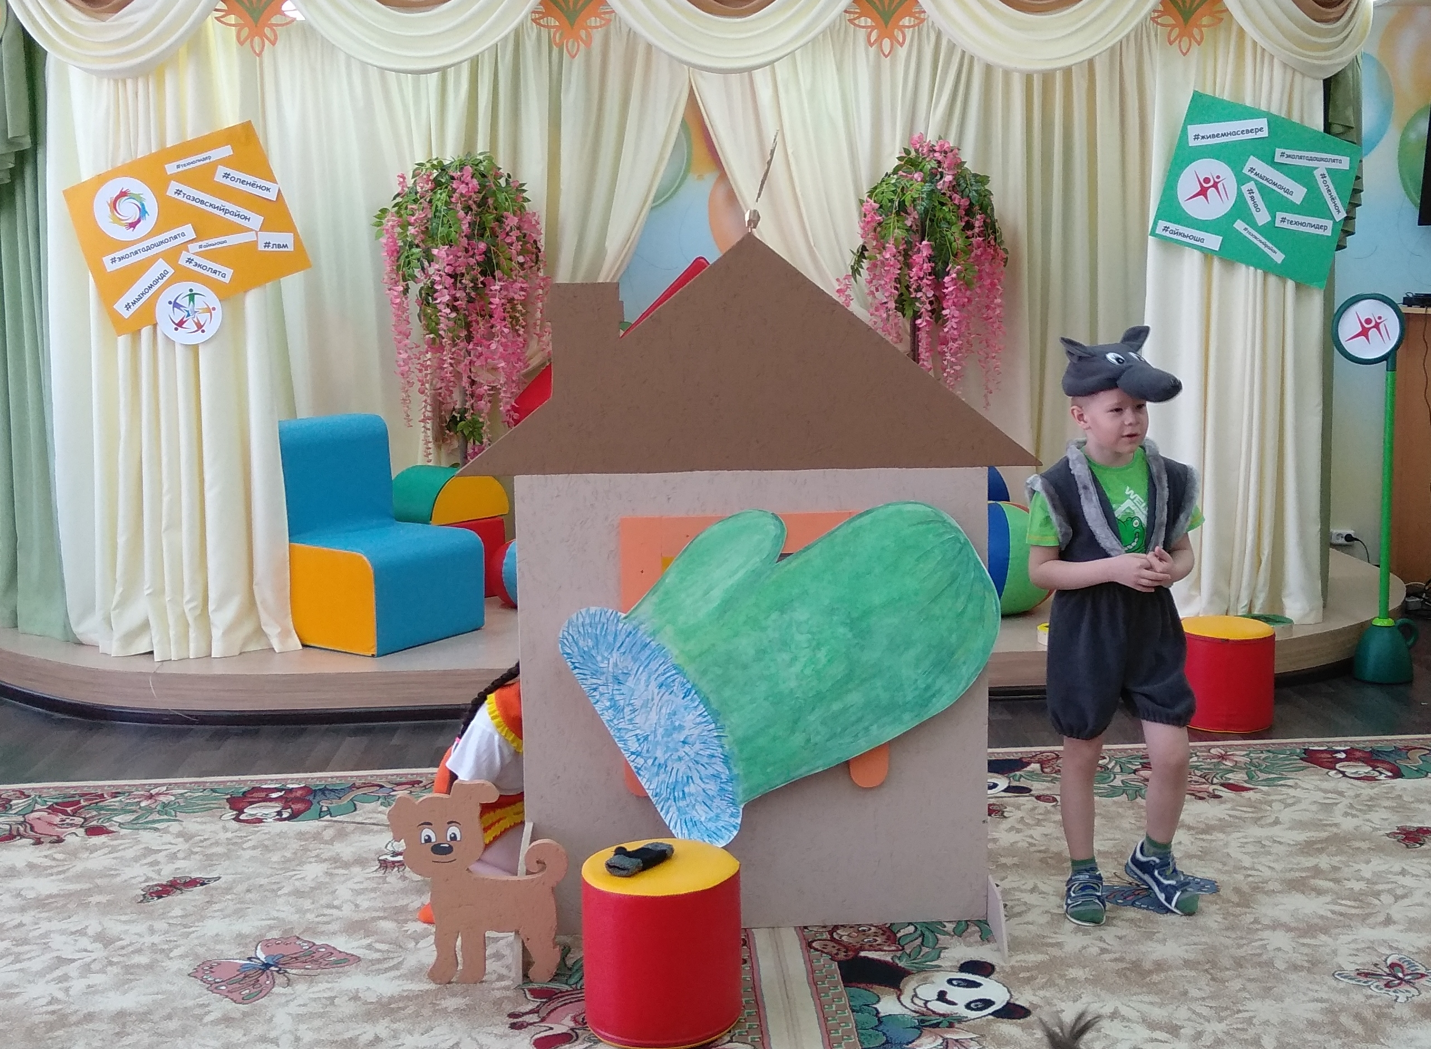
Фестиваль «Креативщиков»
«Сказочные встречи»

Slide 9
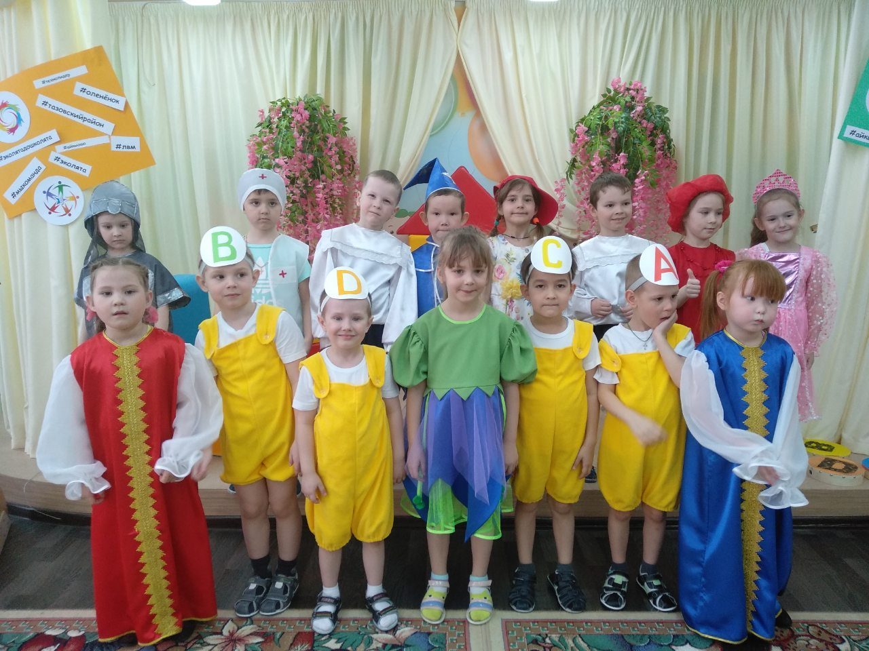
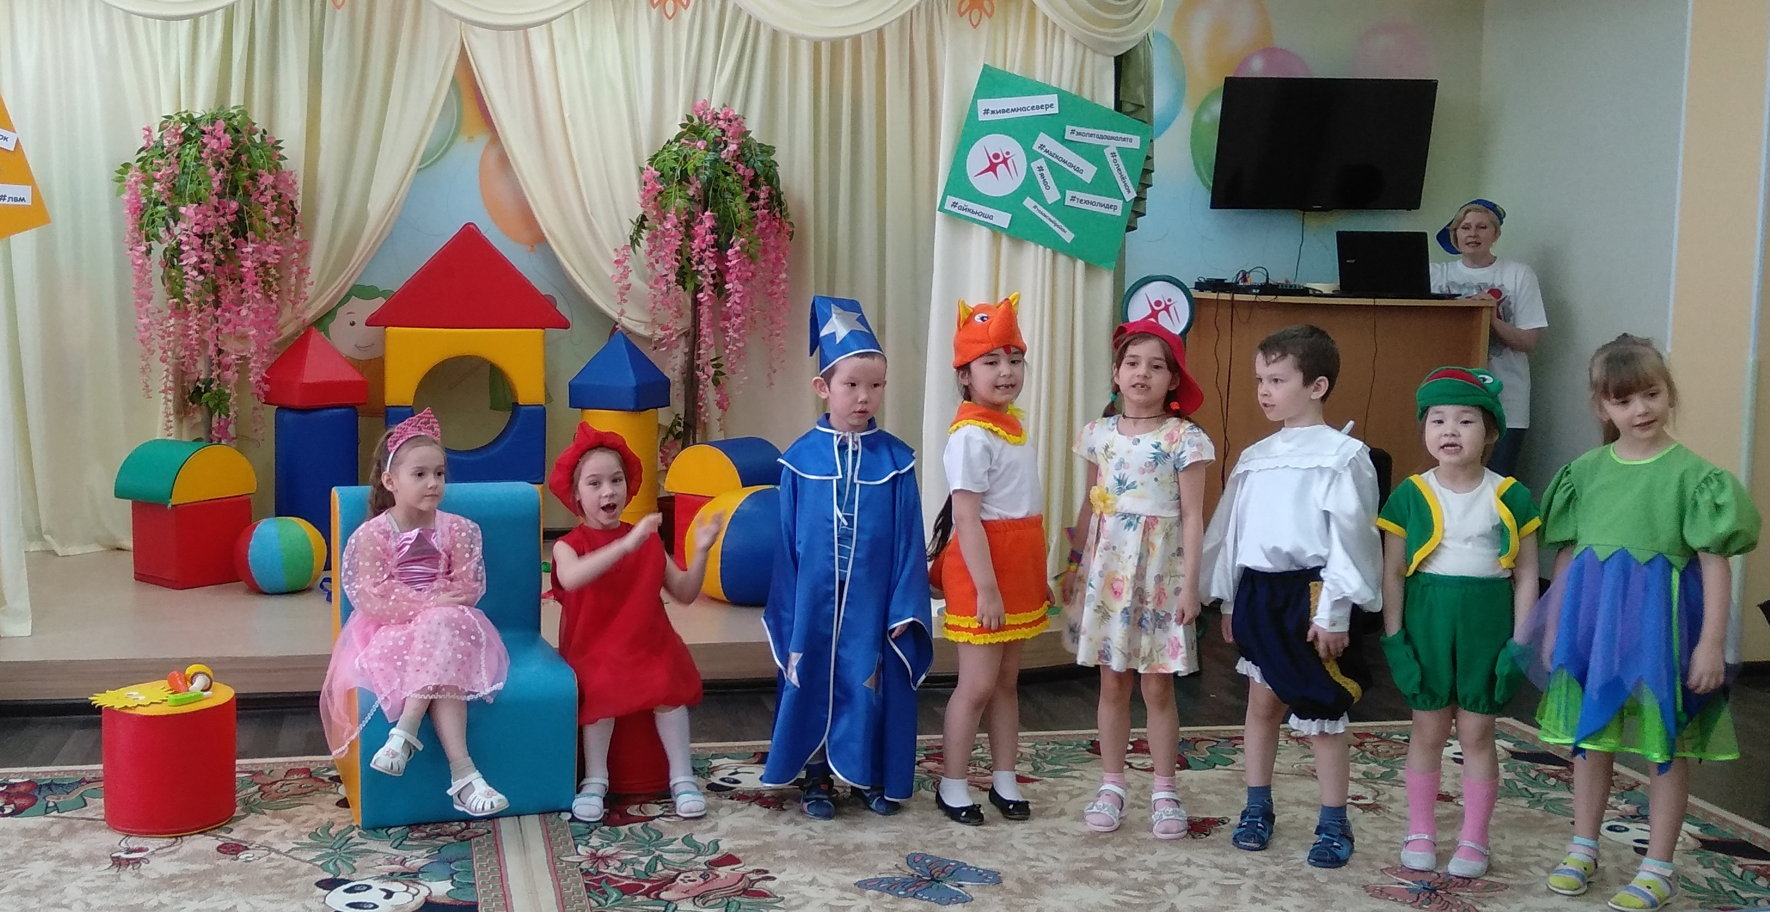
Фестиваль «Креативщиков»
«Сказочные встречи»

Slide 10
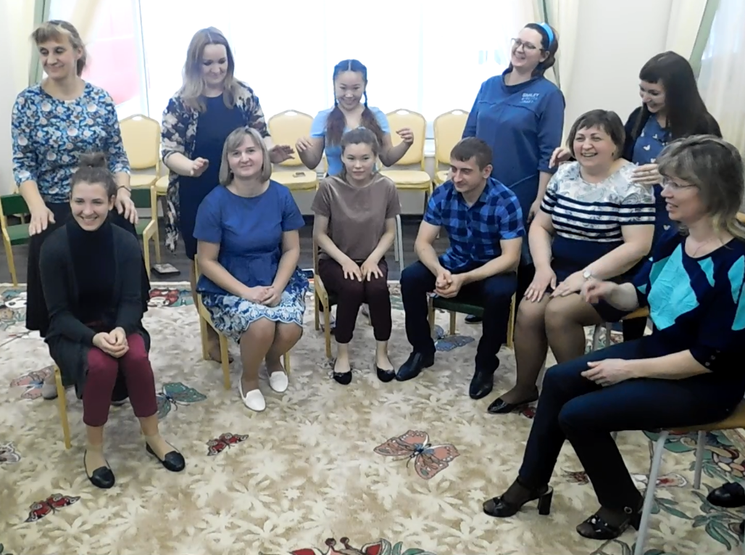
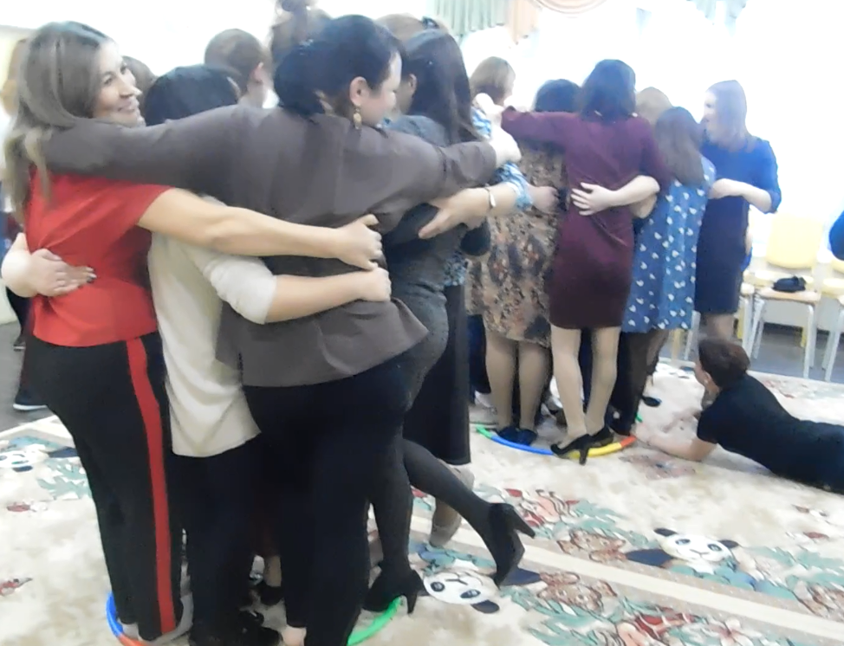
Тренинг для педагогов
«Я - лидер»

